Slide 1

単語の分散表現を用いる DAMSM と GAN との同期的学習を導入した AttnGAN モデルの提案
ソフトウェアシステム
研究グループ
置名 一元

Slide 2

発表の流れ
はじめに
AttnGAN
DAMSM
自然言語処理分野の単語分散表現
生成画像に対する評価指標
提案手法
実験
実験結果
まとめと今後の課題

Slide 3
発表の流れ
はじめに
AttnGAN
DAMSM
自然言語処理分野の単語分散表現
生成画像に対する評価指標
提案手法
実験
実験結果
まとめと今後の課題

Slide 4
はじめに
創作は 人間だけの 人間だけによる 人間だけのための 文化的活動

Slide 5
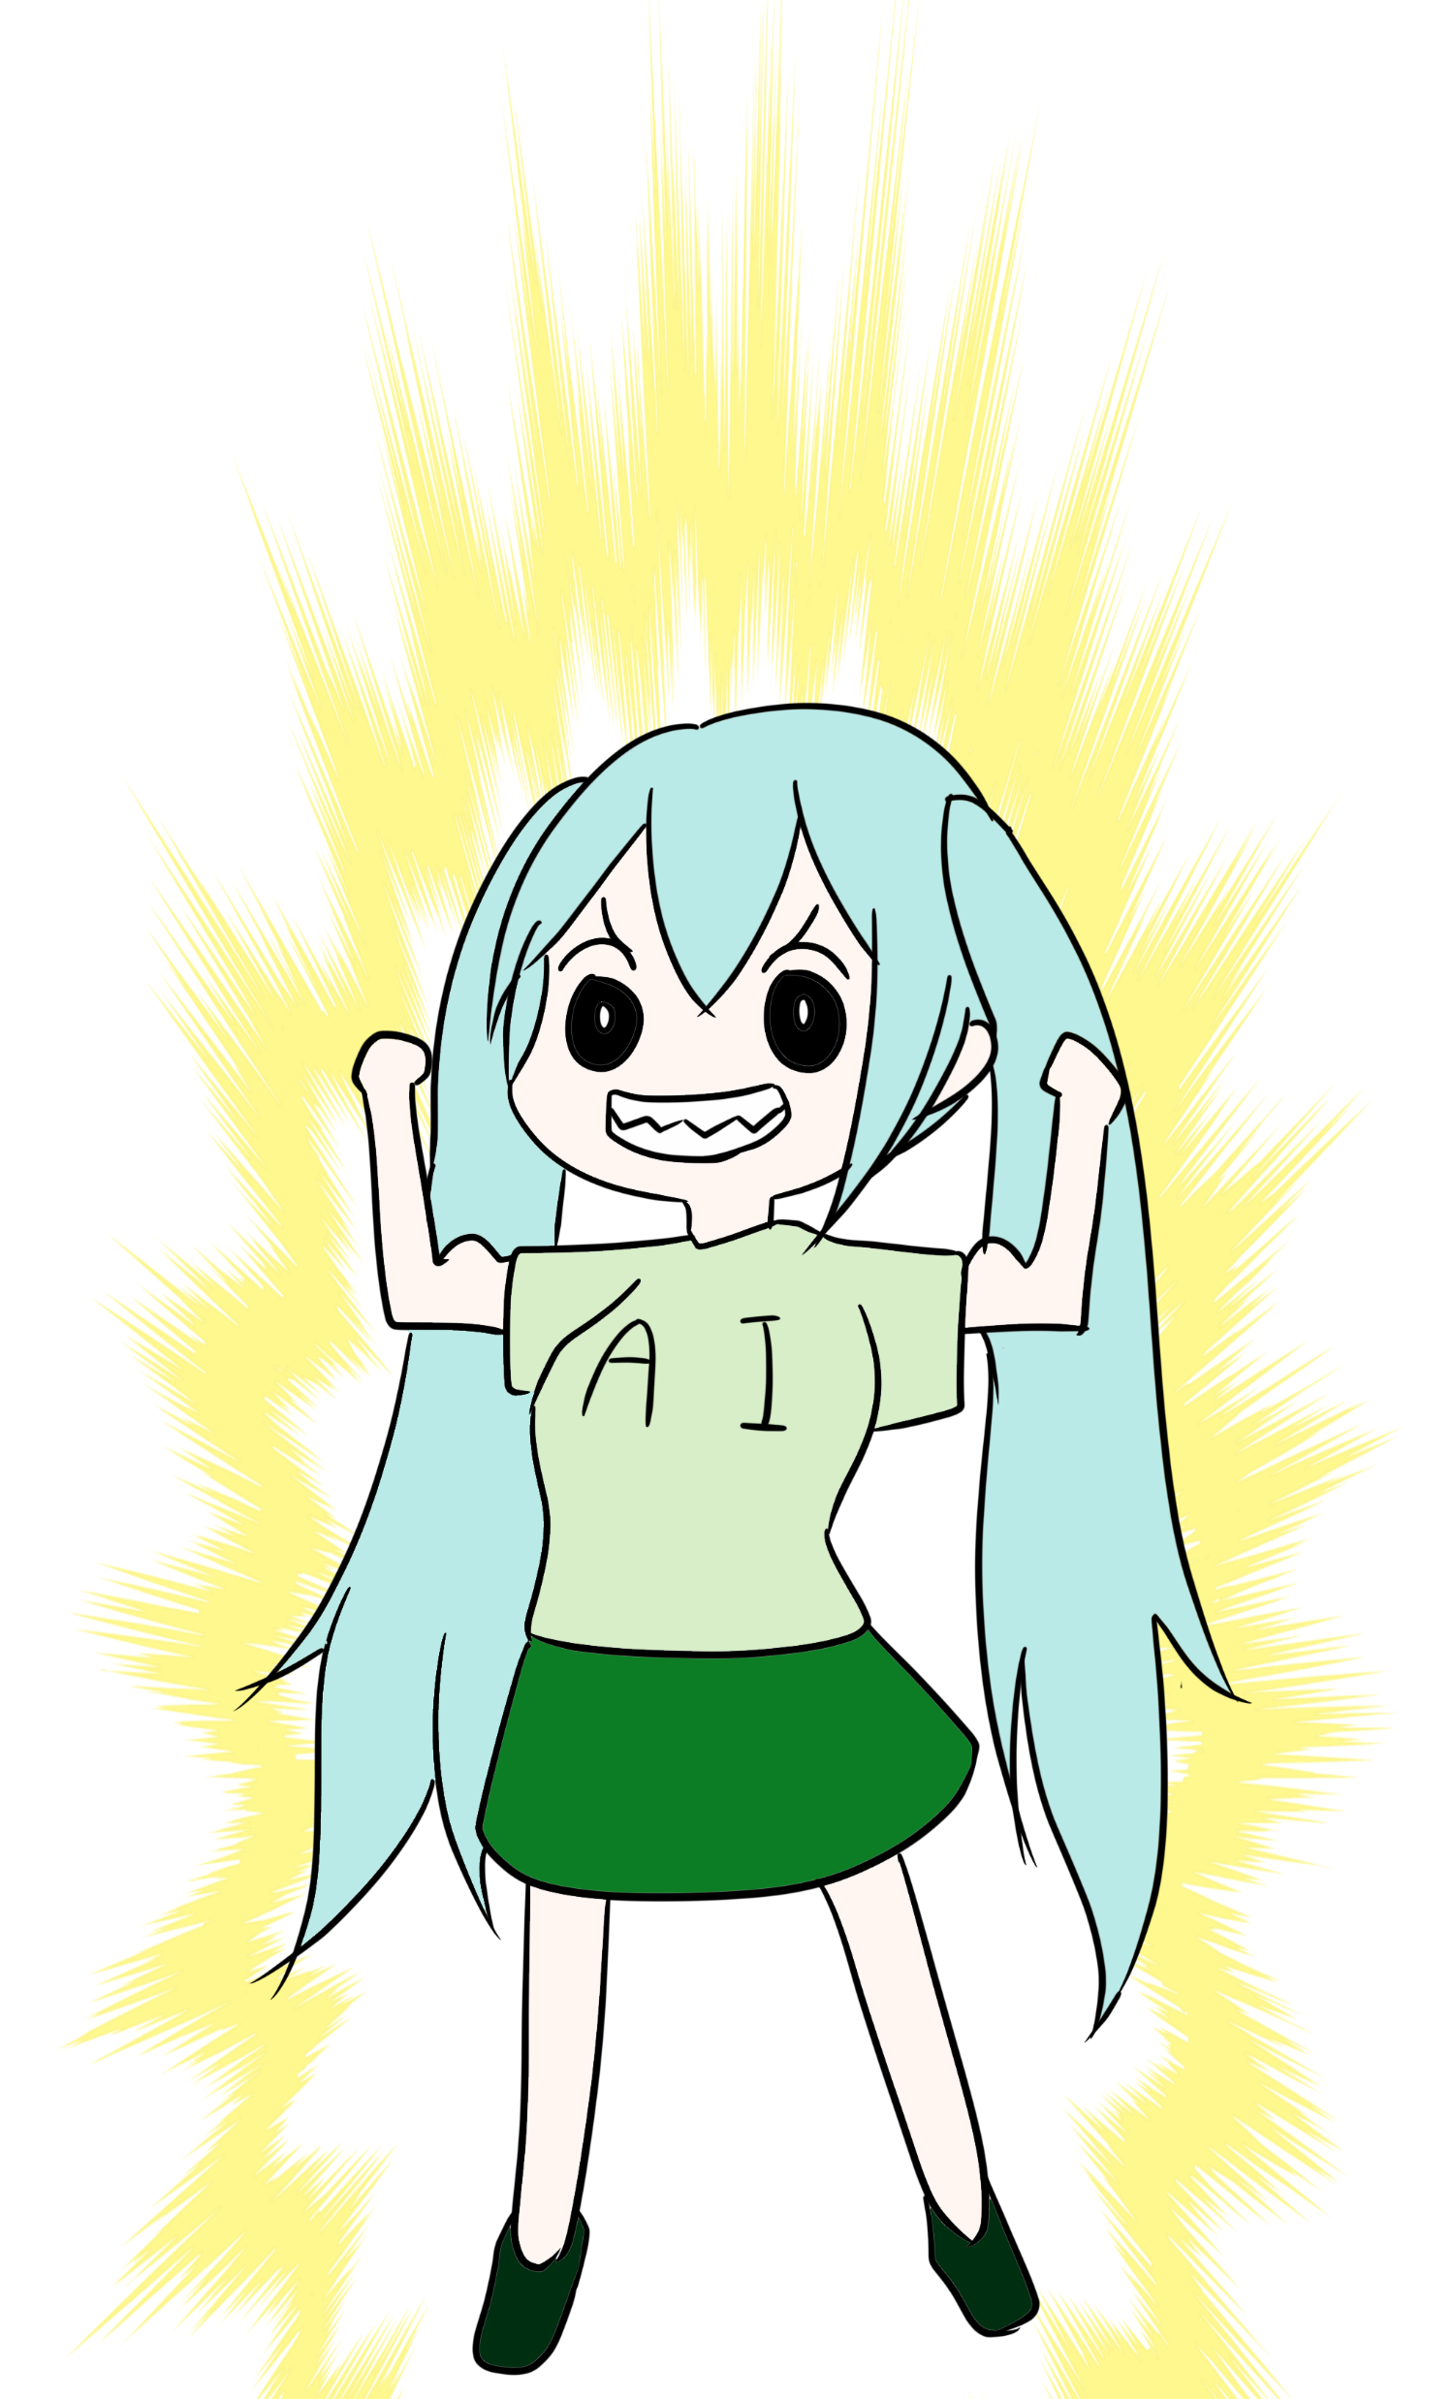
はじめに
創作は 人間だけの 人間だけによる 人間だけのための 文化的活動
人工知能の発達
↓
AI による創作

Slide 6
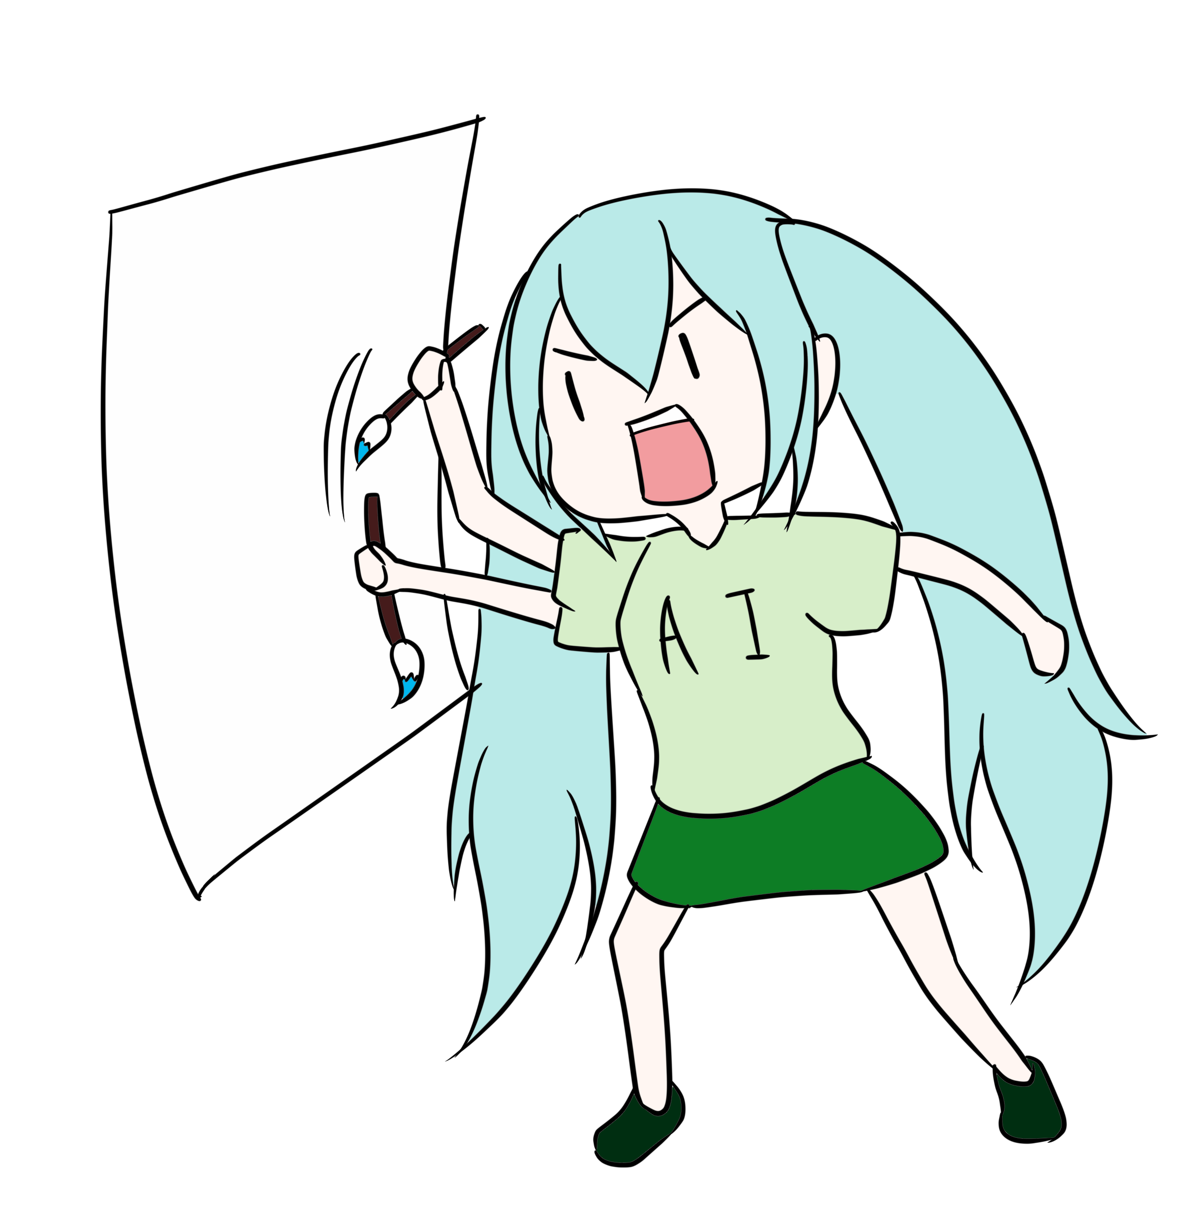
はじめに
人工知能の更なる発達
↓
AI による複雑な創作
→音楽・画像・文章 等の複合的な要素 を内包する創作
歌詞のメロディー作成
画像へのキャプション生成
テキストからの画像生成

Slide 7
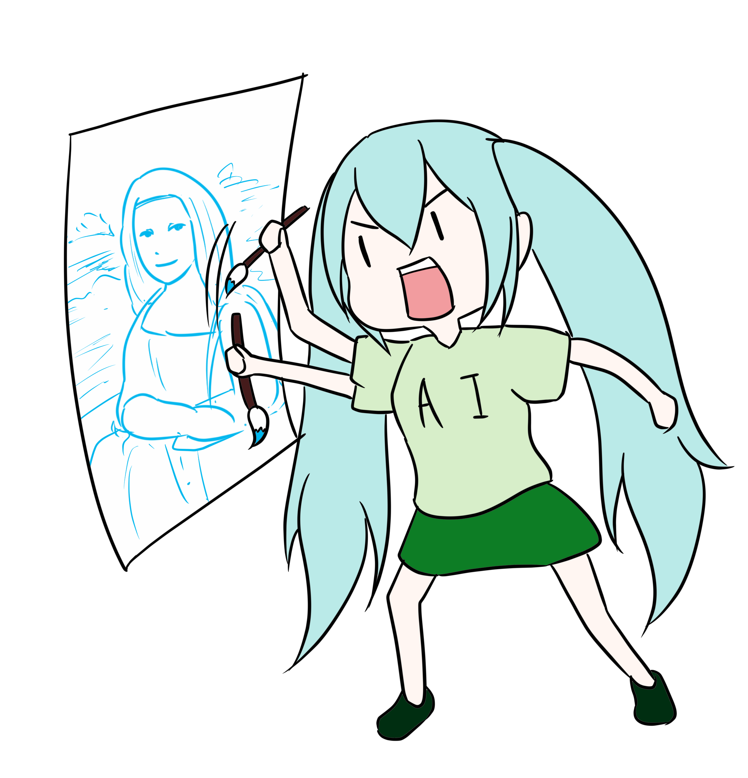
はじめに
INPUT：TEXT
ヒザのところで組んでいる
「手」の美しい謎めいた女性
人工知能の更なる発達
↓
AI による複雑な創作
→音楽・画像・文章 等の複合的な要素 を内包する創作
歌詞のメロディー作成
画像へのキャプション生成
テキストからの画像生成
OUTPUT：IMAGE

Slide 8
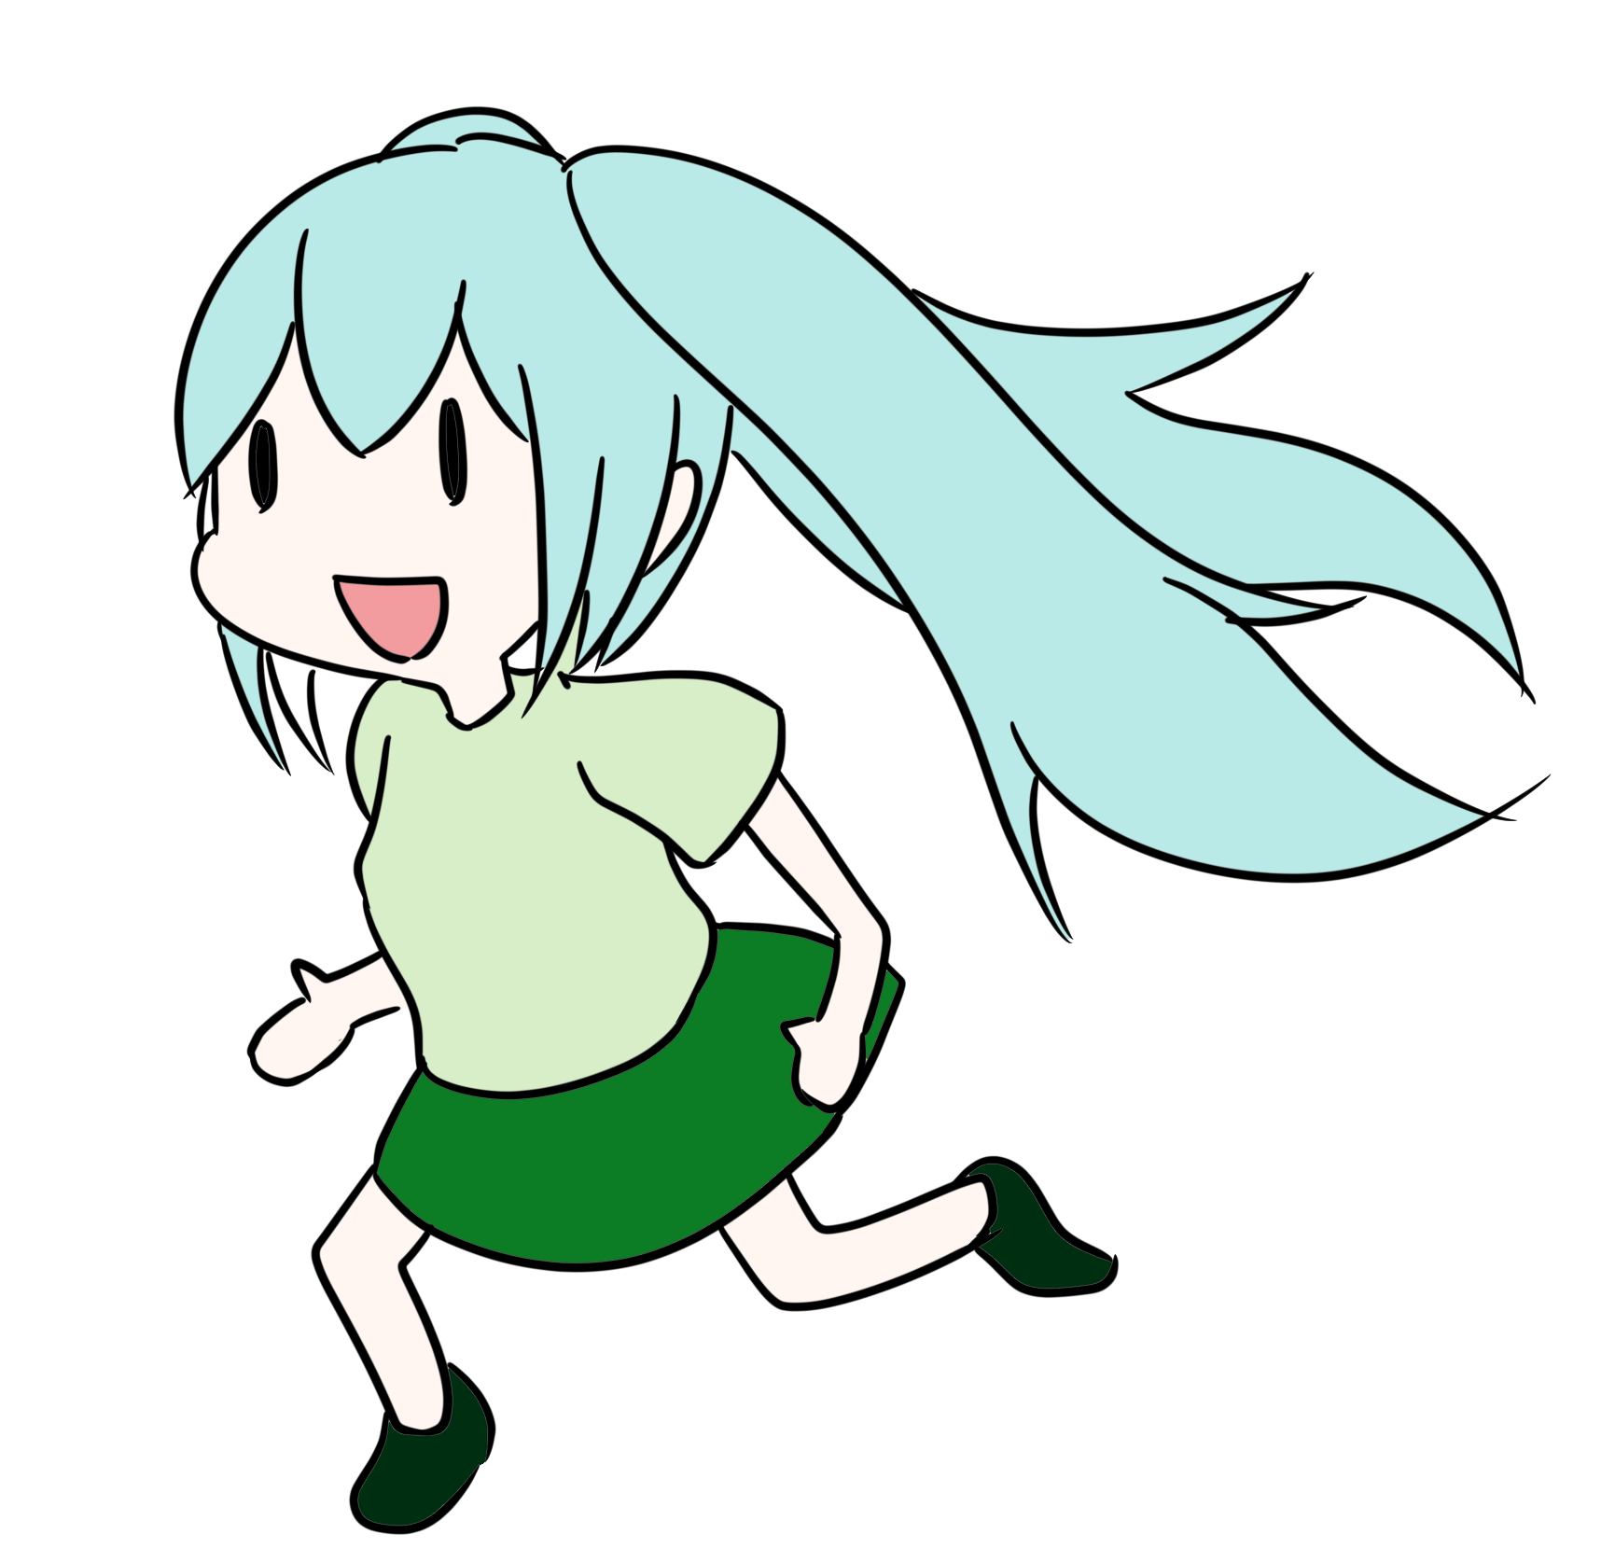
はじめに
テキストからの画像生成
近年では AttnGAN が注目を集める
AttnGAN 以前のモデルと比較して 画質が3倍ほど向上した
Qiuyuan Huang Han Zhang Zhe Gan XiaoleiHuang Xiaodong He Tao Xu, Pengchuan Zhang.
Attngan: Fine-grained text to image generation with attentional generative adversarial networks.
2018.

Slide 9
はじめに
テキストからの画像生成
近年では AttnGAN が注目を集める
AttnGAN 以前のモデルと比較して 画質が3倍ほど向上した ．．．．とされるが，依然として 課題も多く不安定さも目立つ
Microsoft「将来有望だが未だ不完全」
Qiuyuan Huang Han Zhang Zhe Gan XiaoleiHuang Xiaodong He Tao Xu, Pengchuan Zhang.
Attngan: Fine-grained text to image generation with attentional generative adversarial networks.
2018.

Slide 10
はじめに
AttnGAN の課題
データ内の語彙数が少ない
文章中の単語と整合性のある画像が少ない
実画像と生成画像の乖離

Slide 11
はじめに
AttnGAN の課題の具体例
データ内の語彙数が少ない
ex)本実験のキャプション：約100000文
ボキャブラリ：約5000語(誤字含む)
文章中の単語と整合性のある画像が少ない
ex)本実験での鳥画像数：約10000枚 色や位置等の変換で整合性が欠けるのは×
実画像と生成画像の乖離
ex)入力文の“blue”の影響で一面真っ青な 画像が生成されてしまうことがある

Slide 12
はじめに
課題解決のための提案手法
データ内の語彙数が少ない
→自然言語処理分野の手法による 単語の分散表現を用いてカバー
文章中の単語と整合性のある画像が少ない
→単語の情報が色濃く反映された 生成画像の情報を用いてカバー
実画像と生成画像の乖離
→画像間の特徴量の距離関数である FID と SWD を用いてカバー

Slide 13
発表の流れ
はじめに
AttnGAN
DAMSM
自然言語処理分野の単語分散表現
生成画像に対する評価指標
提案手法
実験
実験結果
まとめと今後の課題

Slide 14
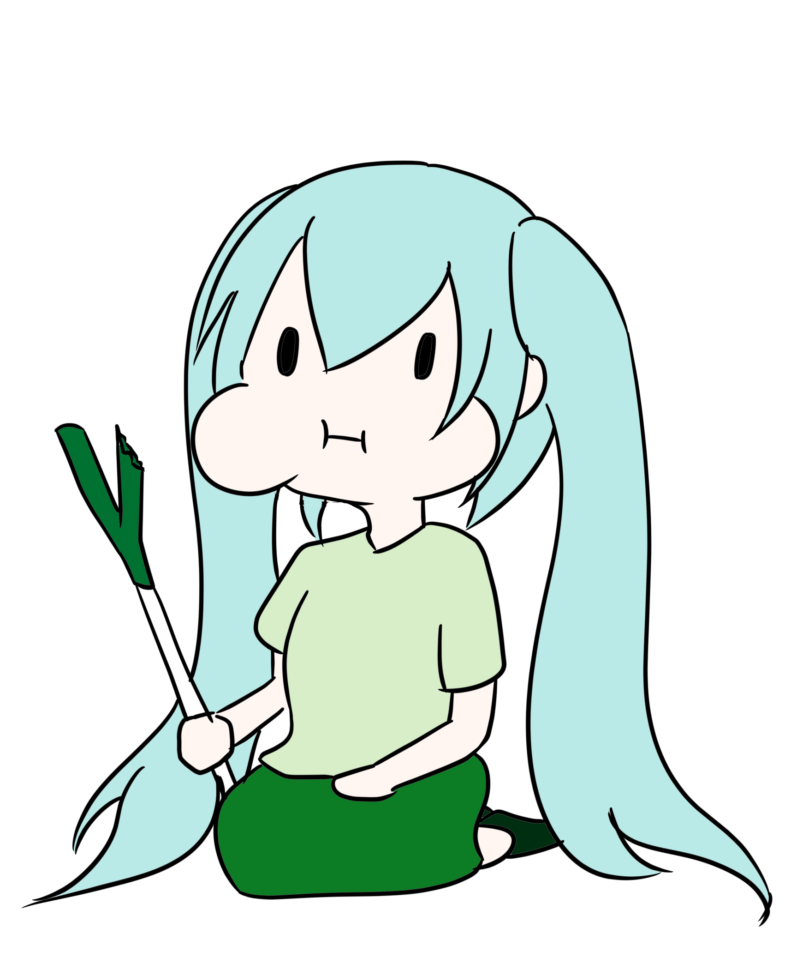
AttnGAN
GAN について
Generator と Discriminator
2つのネットワークを対立的に同期学習
実データとの類似性が高く，新規性 も持つ生成データを人工的に作り出す
“まるで本物，だが実在しない！！”画像や映像の生成にも用いられ ディープフェイクとも呼ばれる

Slide 15
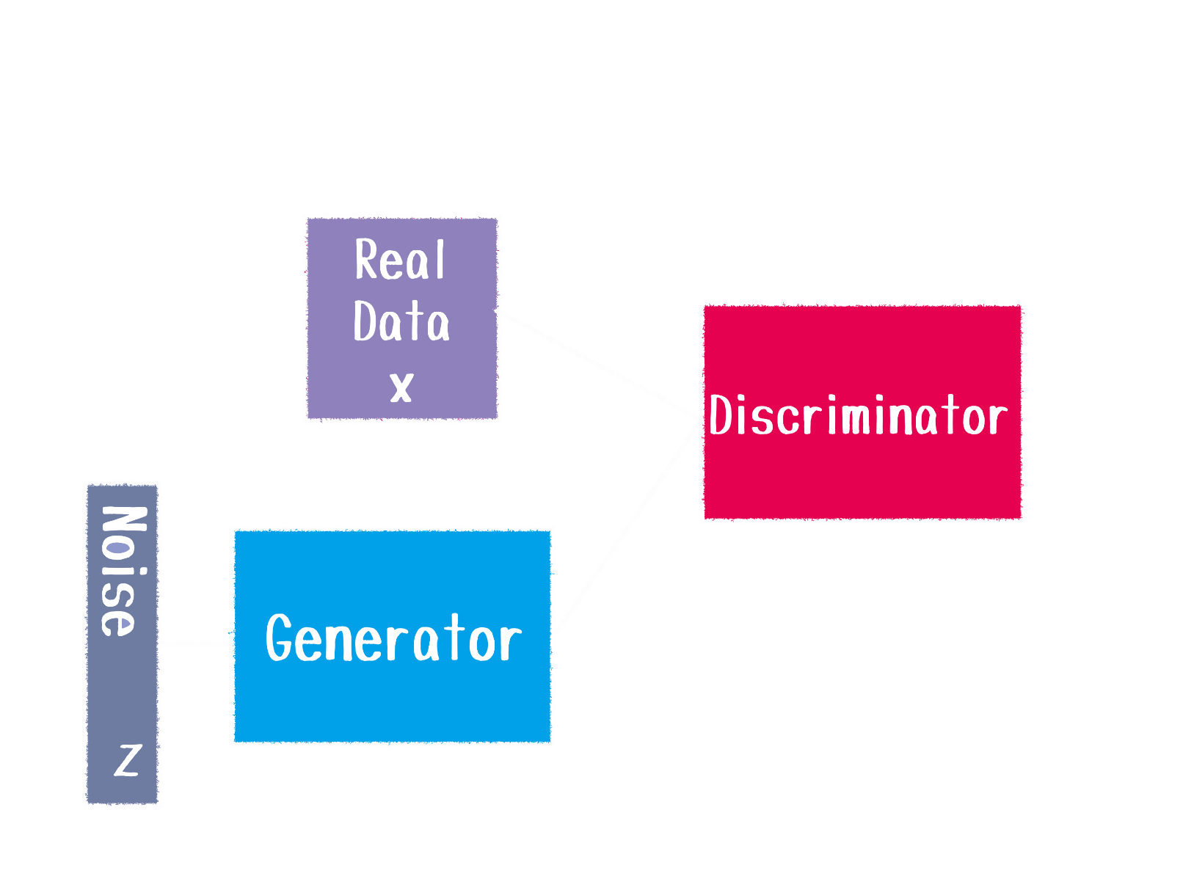
AttnGAN
GAN のモデル
Ian Goodfellow, Jean Pouget-Abadie, Mehdi Mirza, Bing Xu, David Warde-Farley,
Sherjil Ozair, Aaron Courville, and Yoshua Bengio.
Generative adversarial nets.
In Z. Ghahramani, M. Welling, C. Cortes, N. D. Lawrence, and K. Q. Weinberger, editors,
Advances in Neural Information Processing Systems 27, pp. 2672–2680.
Curran Associates, Inc., 2014.

Slide 16
AttnGAN
AttnGAN について
テキストから画像を生成する GAN

Slide 17
AttnGAN
AttnGAN について
テキストから画像を生成する GAN
段階的な GAN 構造を持つ
単語と画像との関連性を DAMSM により予め学習しておき， Attention として GAN での学習に使用

Slide 18
AttnGAN
AttnGAN について
テキストから画像を生成する GAN
段階的な GAN 構造を持つ
単語と画像との関連性を DAMSM により予め学習しておき， Attention として GAN での学習に使用
↓
テキスト内の単語の細かな ニュアンスの違いまで表現 （従来比3倍の高画質）

Slide 19
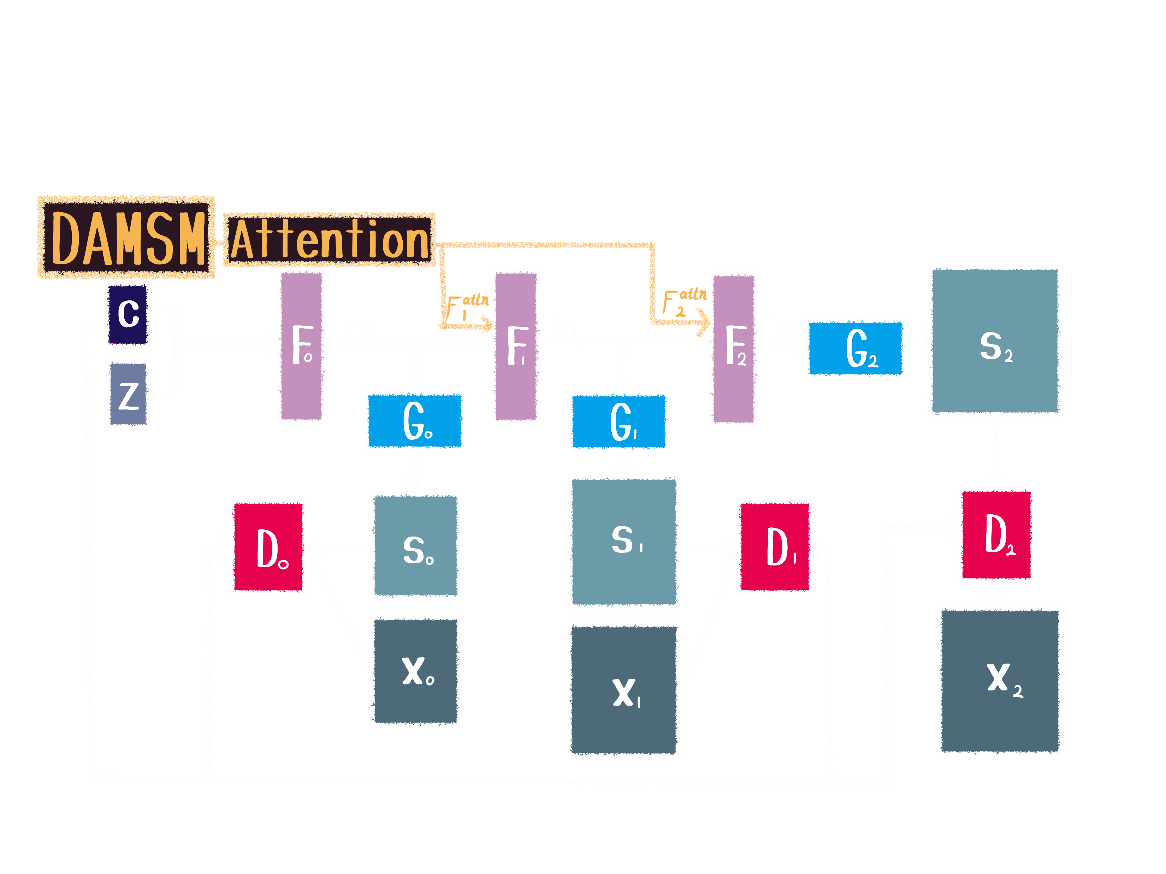
AttnGAN
AttnGAN のモデル
Qiuyuan Huang Han Zhang Zhe Gan XiaoleiHuang Xiaodong He Tao Xu, Pengchuan Zhang.
Attngan: Fine-grained text to image generation with attentional generative adversarial networks.
2018.

Slide 20
発表の流れ
はじめに
AttnGAN
DAMSM
自然言語処理分野の単語分散表現
生成画像に対する評価指標
提案手法
実験
実験結果
まとめと今後の課題

Slide 21
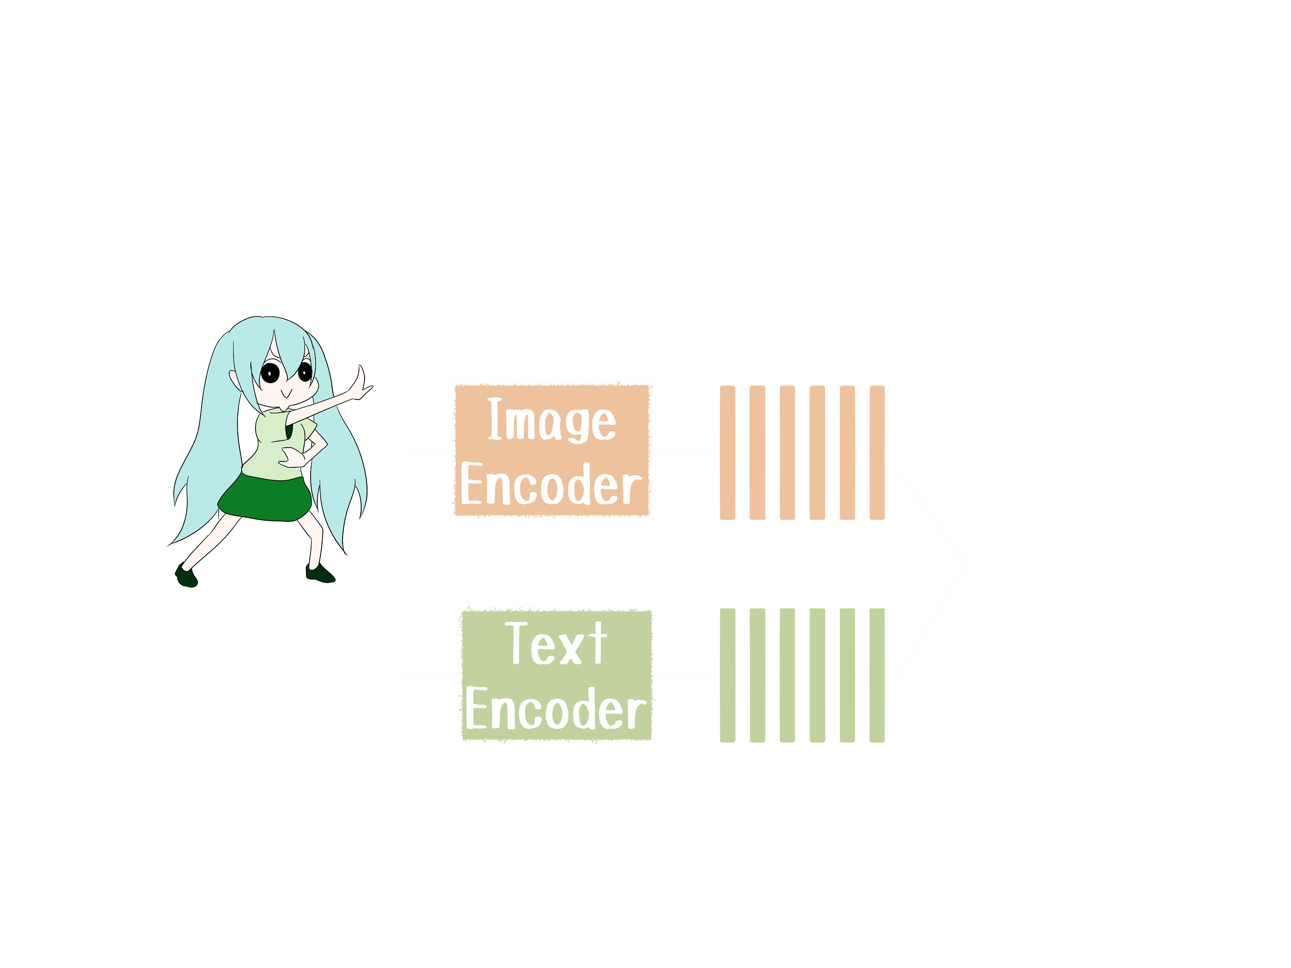
DAMSM
DAMSM の目的
Deep Attentional Maltimodal Simularity Model
単語と画像間の関係性を学習する

Slide 22
DAMSM
各エンコーダにより得られた特徴量 ベクトルの類似度から単語と画像の 関係性を獲得

Slide 23
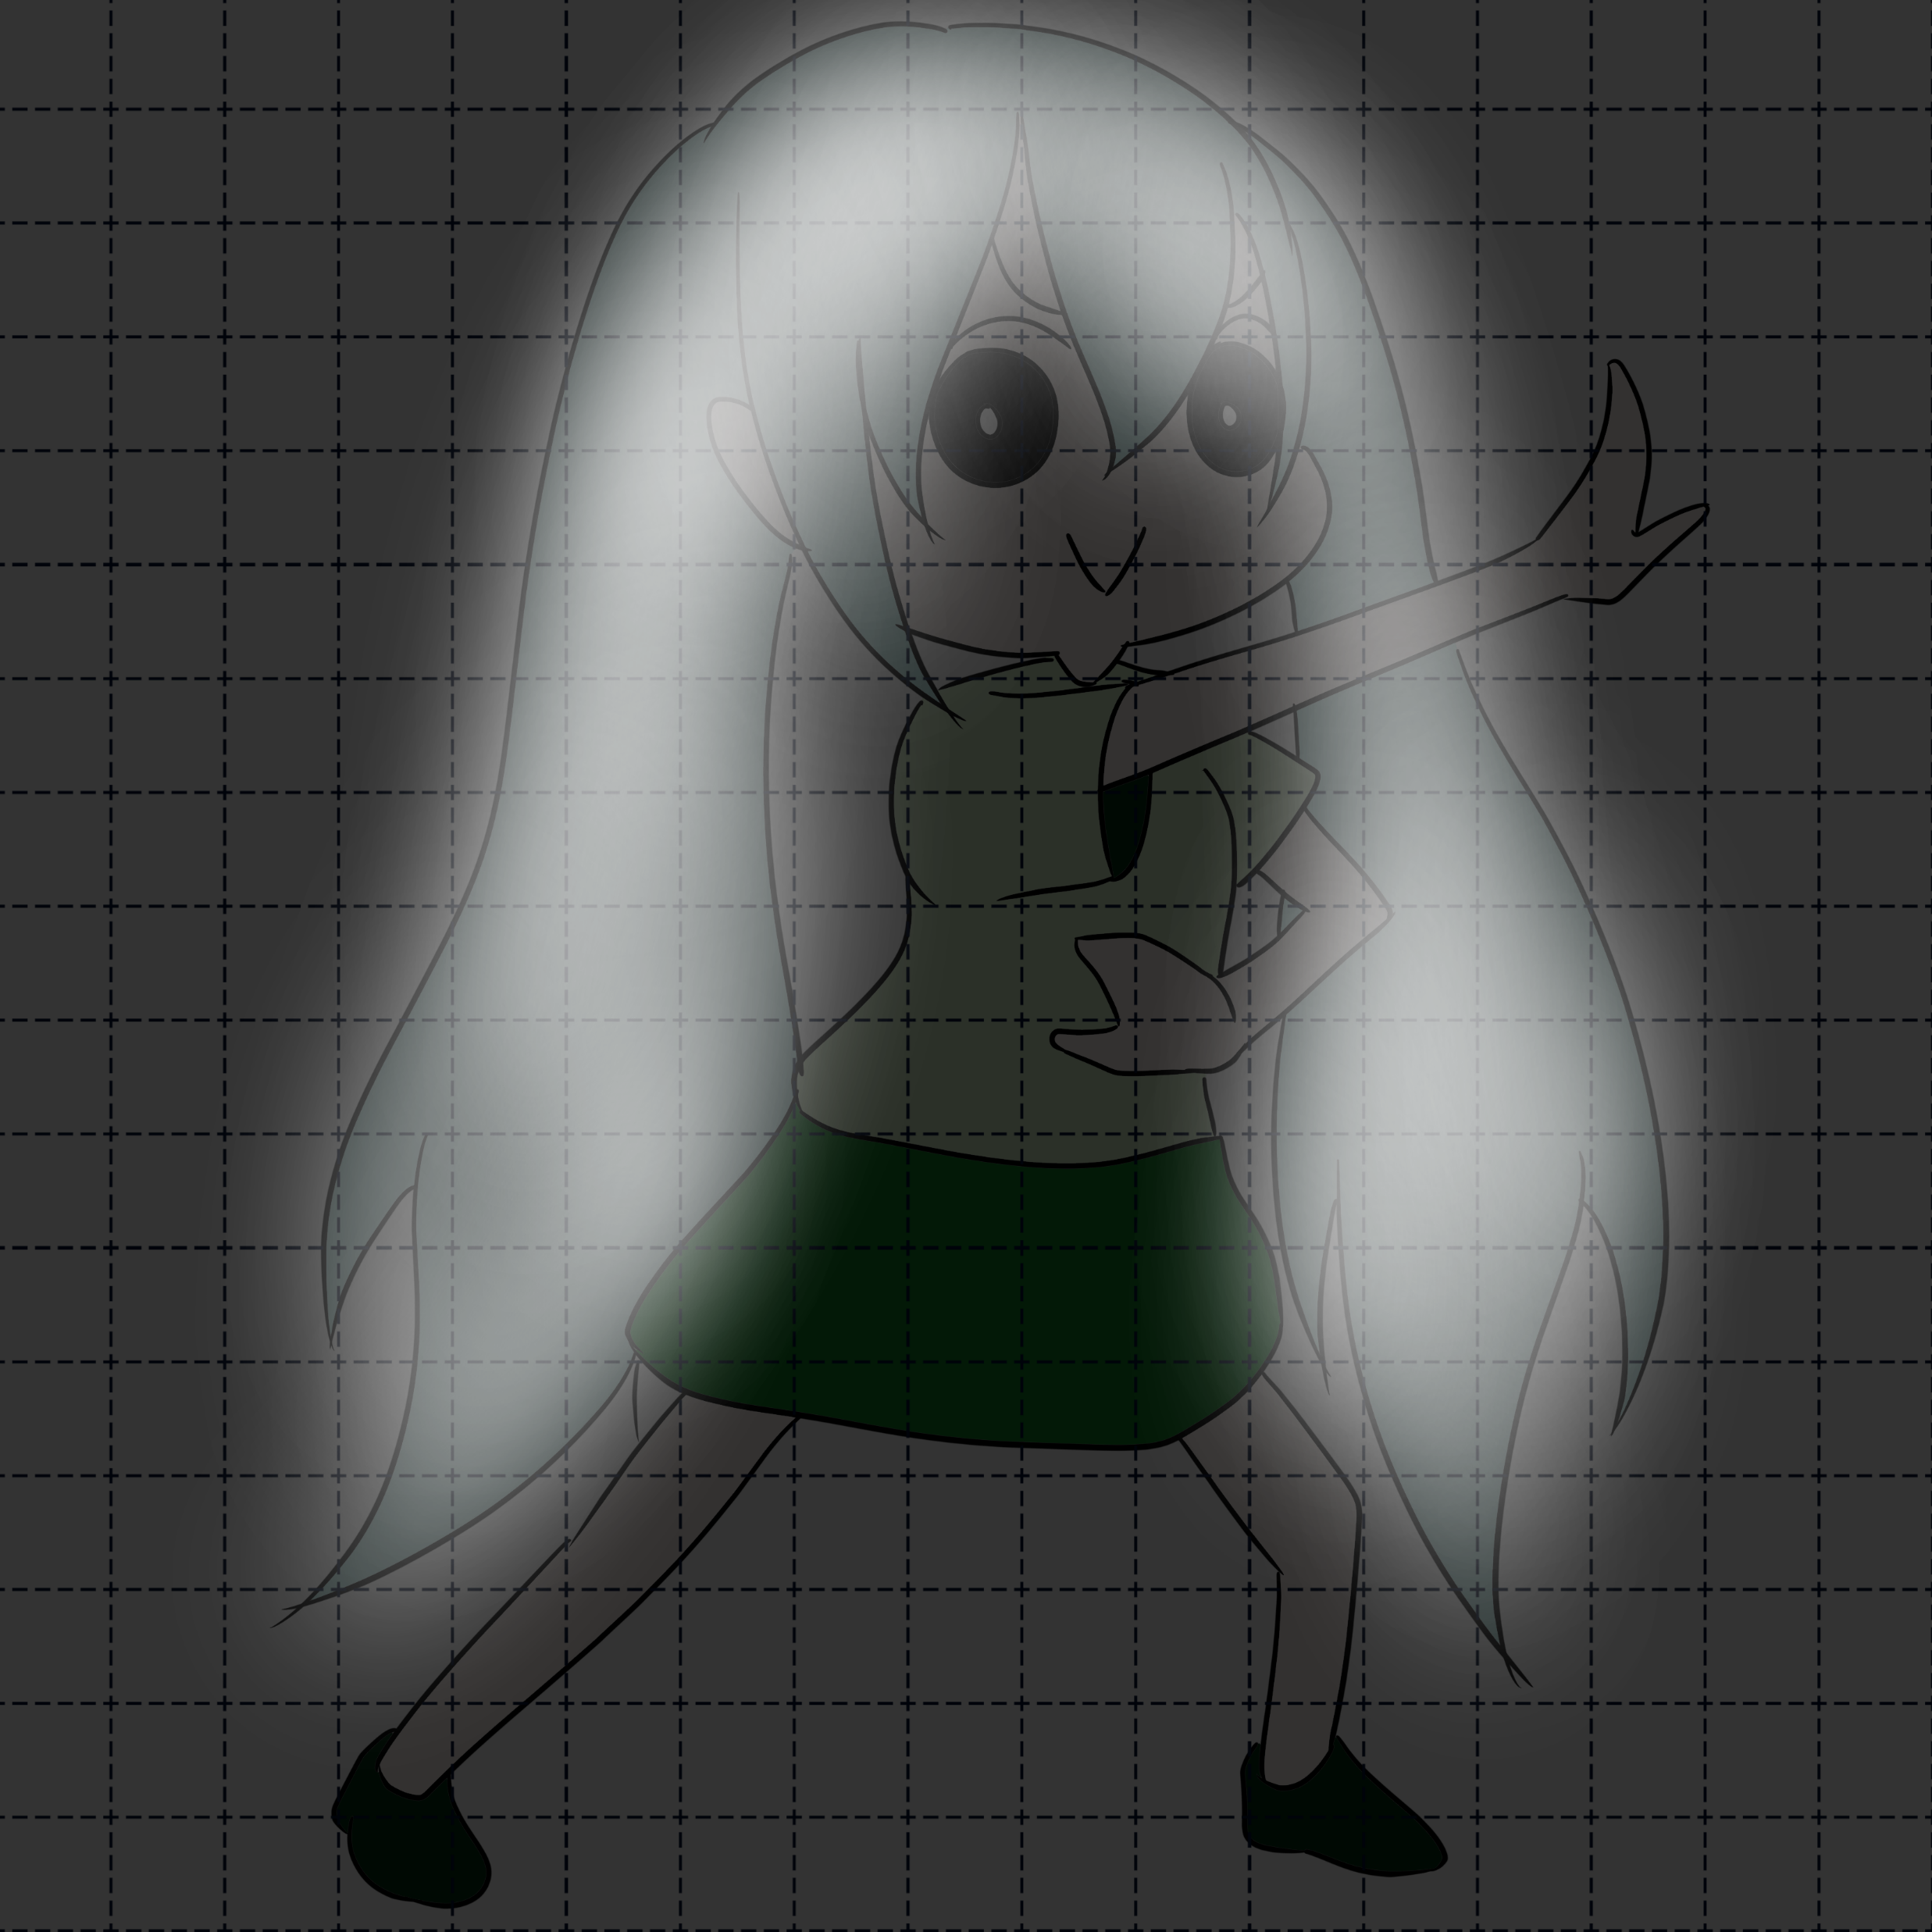
DAMSM
各エンコーダにより得られた特徴量ベクトルの類似度から単語と画像の関係性を獲得
emerald hair
girl is very
very cute
※単語と画像の特徴量ベクトル間には共通意味空間が 潜在的かつ普遍的に存在するという仮説に基づく
（単語と画像の共通意味空間の存在に関しては 言語学や心理学など様々な分野で議論中）
※DAMSM の究極的な目的は単語と画像の共通意味空間の学習

Slide 24
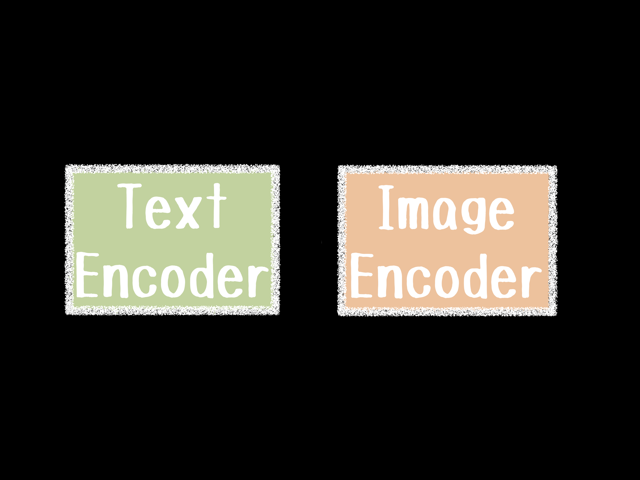
DAMSM
2種類のエンコーダ
イメージエンコーダ
画像を入力とする CNN
↑学習済みの画像識別機 InceptionV3 を使用
テキストエンコーダ
単語の分散表現を入力とする RNN
↑従来手法：単語ごとにランダムなベクトルを入力

Slide 25
発表の流れ
はじめに
AttnGAN
DAMSM
自然言語処理分野の単語分散表現
生成画像に対する評価指標
提案手法
実験
実験結果
まとめと今後の課題

Slide 26
自然言語処理分野の単語分散表現
本研究で取り扱う手法
Word2Vec
GloVe
fastText
Elmo
※Magnitude ライブラリにより，各手法により学習された単語分散表現を取り出す
Magnitude：実行速度や未知語対応，メモリ使用量などを強みとする NLP パッケージ
Magnitude: A Fast, Efficient Universal Vector Embedding Utility Package
Patel, Ajay and Sands, Alexander and Callison-Burch, Chris and Apidianaki, Marianna
Proceedings of the 2018 Conference on Empirical Methods in Natural Language Processing: System Demonstrations. P120-126. 2018.

Slide 27
自然言語処理分野の単語分散表現
Word2Vec
単語の意味をベクトル表現化する手法
ベクトル表現のため，演算が可能
ex)[king]-[man]+[woman]=[queen]
Tomas Mikolov, Ilya Sutskever, Kai Chen, Greg S Corrado, and Jeff Dean.
Distributed representations of words and phrases and their compositionality.
In C.J.C. Burges, L. Bottou, M. Welling, Z. Ghahramani, and K.Q. Weinberger, editors,
Advances in Neural Information Processing Sys-tems 26,
2013.

Slide 28
自然言語処理分野の単語分散表現
GloVe
SVD と Word2Vec を組み合わせた手法
共起行列から統計的に学習
Jeffrey Pennington, Richard Socher, and Christopher D. Manning.
GloVe: Global Vectors for Word Representation．
2014．

Slide 29
自然言語処理分野の単語分散表現
fastText
単語を subword に分解する手法
活用形で変化しない語幹を取り上げる
ex)[goes]⇒[go],[es]
[going]⇒[go],[ing]
Piotr Bojanowski, Edouard Grave, Armand Joulin, and Tomas Mikolov.
Enriching word vectors with subword information.
Transactions of the Association for Computational Linguistics,
2017.

Slide 30
自然言語処理分野の単語分散表現
ElMo
双方向言語モデルを大規模コーパスを用いて学習
文脈を考慮した単語分散表現の獲得を目的とする
Peters, Matthew E. and Neumann, Mark and Iyyer, Mohit and Gardner, Matt and Clark, Christopher and Lee, Kenton and Zettlemoyer, Luke
Deep contextualized word representations
Proc. of NAACL
2018

Slide 31
発表の流れ
はじめに
AttnGAN
DAMSM
自然言語処理分野の単語分散表現
生成画像に対する評価指標
提案手法
実験
実験結果
まとめと今後の課題

Slide 32
生成画像に対する評価指標
GAN の性能評価で用いられるスコア
Inception Score
FID
SWD

Slide 33
生成画像に対する評価指標
GAN の性能評価で用いられるスコア
Inception Score
↑生成画像の新規性を測定
↓生成画像と実画像の類似性を測定
FID
SWD

Slide 34
生成画像に対する評価指標
Inception Score
InceptionV3 に基づいて次の観点から算出
各画像の識別のしやすさ
画像群の多様性の豊富さ
※実画像を一切考慮しないため「類似性」は測定できない
※テキストからの画像生成モデルの性能を評価する場合には，
新規の入力文に対して対応する実画像が存在しないため，
AttnGAN を含め Inception Score が用いられることが多い．
Ashish Khetan and Sewoong Oh.
Achieving budget-optimality with adaptive schemes in crowdsourcing.
Vol. 29, pp. 4844–4852, 2016.

Slide 35
生成画像に対する評価指標
FID
Fréchet Inception Distance
Inception Score と異なり，生成画像 と実画像を比較するスコア
InceptionV3 に基づいて実画像群との 特徴量分布の Fréchet 距離を測定
※InceptionV3 から得られる画像の特徴量ベクトルが
普遍的に多変量正規分布に従っているという仮説に基づく
Martin Heusel, Hubert Ramsauer, Thomas Unterthiner, Bernhard Nessler, Günter Klambauer and Sepp Hochreiter.
Gans trained by a two time-scale update rule converge to a nash equilibrium.
CoRR, Vol. abs/1706.08500 2017.

Slide 36
生成画像に対する評価指標
SWD
Sliced Wasserstein Distance
画像識別機に依存しないスコア
実画像と生成画像の各ラプラシアンピラミッドの各レベルの Wasserstein 距離を測定
高解像度の生成画像の評価にも対応
※InceptionV3 は識別時に299×299に変換
識別物体クラス数は1000
G. Peyré and Marco Cuturi.
Computational optimal transport.
Found. Trends Mach. Learn. Vol. 11, pp. 355–607, 2019.

Slide 37
発表の流れ
はじめに
AttnGAN
DAMSM
自然言語処理分野の単語分散表現
生成画像に対する評価指標
提案手法
実験
実験結果
まとめと今後の課題

Slide 38
提案手法
課題解決のための提案手法
データ内の語彙数が少ない
→自然言語処理技術に基づく 単語の分散表現を用いてカバー
文章中の単語と整合性のある画像が少ない
→単語の情報が色濃く反映された 生成画像の情報を用いてカバー
実画像と生成画像の乖離
→画像間の特徴量の距離関数である FID と SWD を用いてカバー

Slide 39
提案手法
単語分散表現を用いる DAMSM
DAMSM と GAN との同期的学習
FID と SWD による乖離の抑制

Slide 40
提案手法
単語分散表現を用いる DAMSM
自然言語処理分野の大規模コーパス学習で得ら れる単語が内包する文化的背景や社会的文脈の 情報を DAMSM のテキストエンコーダに与える
DAMSM が学習できる単語の意味空間が拡張され 訓練データ外の未知語も取り扱えるようになる
Magnitude で自然言語処理分野の各手法 Word2Vec，GloVe，fastText，ElMo から 学習済み単語分散表現を獲得し，それぞれ DAMSM への入力として従来手法と比較する

Slide 41
提案手法
DAMSM と GAN の同期的学習
DAMSM のデータ数(特に画像)は増やしたいが， 画像と文章中の単語との整合性は保ちたいため 無闇矢鱈に闇雲なデータ拡張は避けたい
AttnGAN による生成画像は不安定ではあるが， DAMSM による Attention の影響で特色ある単語 の特徴は色濃く反映されている（特に色など）
生成画像の情報も DAMSM へと与えるために 実画像を用いた事前学習のみで終了せずに GAN との同期的学習として学習を続行する

Slide 42
提案手法
FID と SWD による乖離の抑制
訓練データの画像や，入力テキスト中の単語， DAMSM・Generator・Discriminator の学習進度 の様子によっては，入力テキストの内容を反映 しつつも実画像とは乖離した生成画像が生じてしまう現象がみられる
生成画像と実画像との特徴量の距離を FID 及び SWD で算出し損失関数に 加味することで，乖離が発生した 際のペナルティとして課す

Slide 43
発表の流れ
はじめに
AttnGAN
DAMSM
自然言語処理分野の単語分散表現
生成画像に対する評価指標
提案手法
実験
実験結果
まとめと今後の課題

Slide 44
提案手法
単語分散表現を用いる DAMSM
DAMSM と GAN との同期的学習
FID と SWD による乖離の抑制

Slide 45
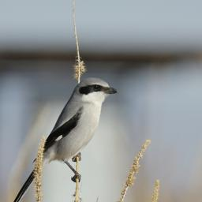
実験
実験で用いたデータセット
CUB 鳥画像データセット
全200種類の鳥画像11788枚を使用
画像ごとに10～30語のキャプション10文
“this bird is white, gray, and black with some claws.”
Takeshi Mita Catherine Wah Florian Schroff Serge Belongie-Pietro Perona Peter Welinder, Steve Branson.
Caltech-UCSD Birds 200 Dataset.
In Technical Report CNS-TR-2010-001,2010.

Slide 46
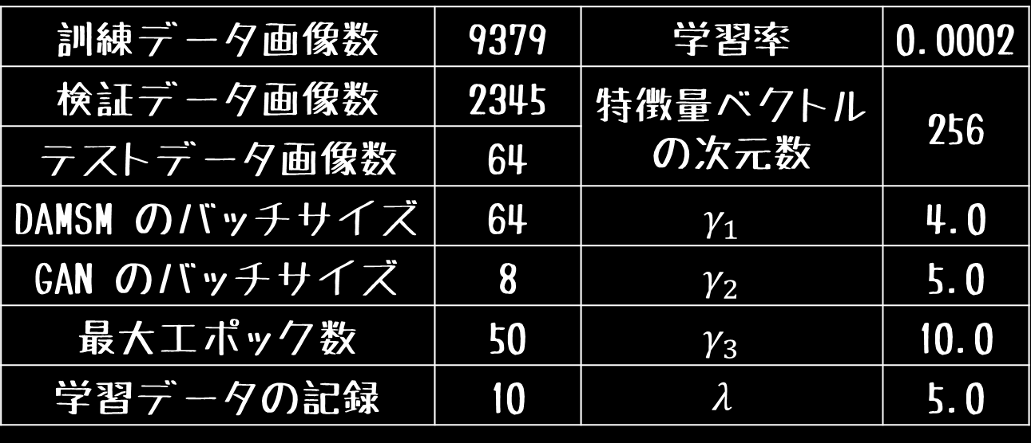
実験
AttnGAN の学習パラメータ
訓練データ画像数 | 9379 | 学習率 | 0.0002
検証データ画像数 | 2345 | 特徴量ベクトルの次元数 | 256
テストデータ画像数 | 64
DAMSM のバッチサイズ | 64 | $$γ_{1}$$ | 4.0
GAN のバッチサイズ | 8 | $$γ_{2}$$ | 5.0
最大エポック数 | 50 | $$γ_{3}$$ | 10.0
学習データの記録 | 10 | $$λ$$ | 5.0
※比較実験のため，物理的に制限されるものを除き，
可能な限り従来研究におけるパラメータ設定に基づく

Slide 47
実験
実験1
未知語を含まないテキスト入力 による画像生成
テストデータのキャプションを入力
ex) the crown and wings are black the throat and chest are white.
訓練データに近いテキストの入力により 各手法の学習の様子を Inception Score を基に比較する

Slide 48
実験
実験2
未知語を含むテキスト入力 による画像生成
新規に作成した短文を入力
“this bird has [unlearned color] [parts]”
[unlearned color]：未学習の色名
[parts]：鳥の部位名称
未知語が含まれる短文の入力により 各手法の未知語への対応力を観察する

Slide 49
実験
実験3
未知語を含むテキスト入力 による画像生成
新規に作成した長文を入力
“[UC] crown [UC] head [UC] eyering [UC] bill [UC] wing [UC] wings [UC] breast [UC] belly [UC] tail [UC] leg” [UC]：未学習の色名(1文中ではすべて同一色に統一)
未知語が含まれる長文の入力により 各手法の未知語への対応力を観察する

Slide 50
発表の流れ
はじめに
AttnGAN
DAMSM
自然言語処理分野の単語分散表現
生成画像に対する評価指標
提案手法
実験
実験結果
まとめと今後の課題

Slide 51
実験結果
実験1
テストデータ内のキャプションを入力した 生成画像群の Inception Score
手法 | Inception Score
テキストエンコーダの RNN | LSTM | GRU
先行研究論文掲載値 | 4.36 | -
従来手法 | 4.36 | 4.58
Word2Vec | 4.56 | 4.48
GloVe | 4.55 | 4.45
fastText | 4.38 | 4.90
ElMo | 4.67 | 4.91

Slide 52
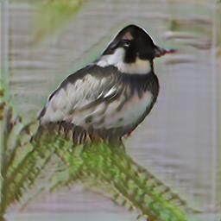
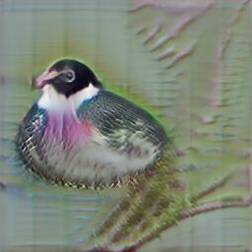
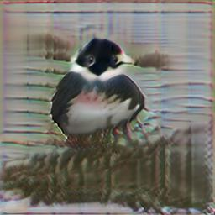
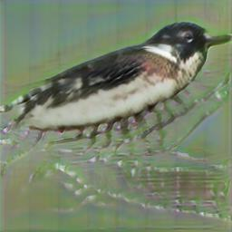
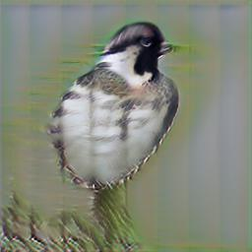
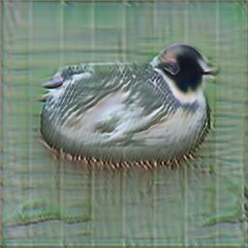
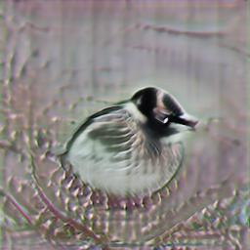
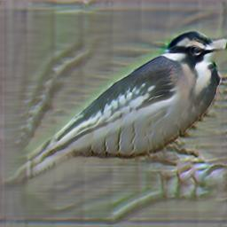
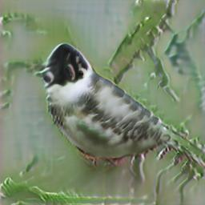
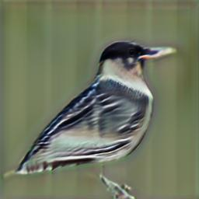
実験結果
the crown and wings are black the throat and chest are white.
従来手法
Word2Vec
GloVe
fastText
ElMo
※テキストエンコーダの RNN：上段が LSTM，下段が GRU

Slide 53
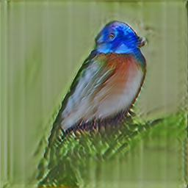
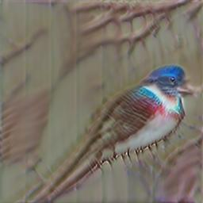
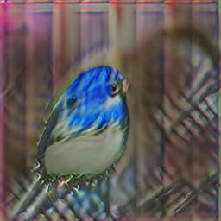
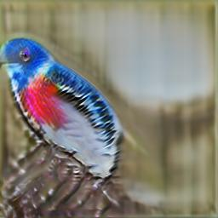
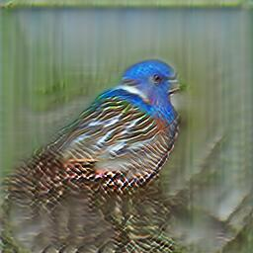
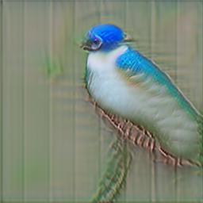
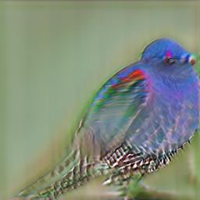
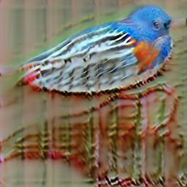
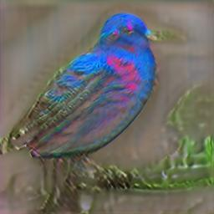
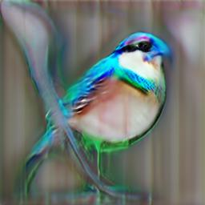
実験結果
the colorful bird has a white belly and is otherwise mostly blue, and it has a short stubby beak.
従来手法
Word2Vec
GloVe
fastText
ElMo
※テキストエンコーダの RNN：上段が LSTM，下段が GRU

Slide 54
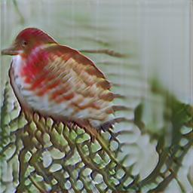
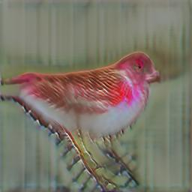
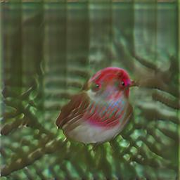
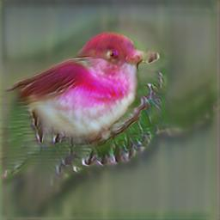
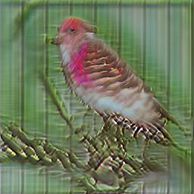
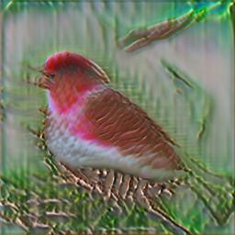
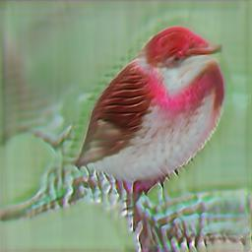
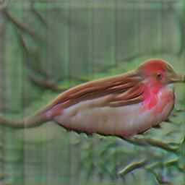
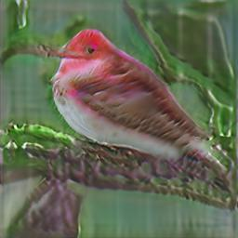
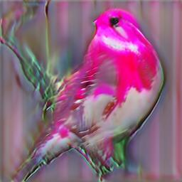
実験結果
this is a red bird with a white belly and a brown wing.
従来手法
Word2Vec
GloVe
fastText
ElMo
※テキストエンコーダの RNN：上段が LSTM，下段が GRU

Slide 55
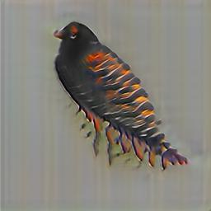
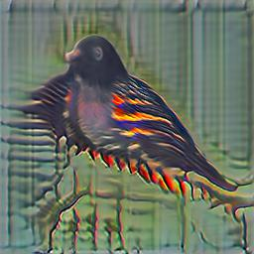
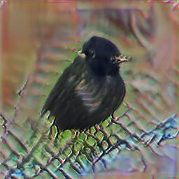
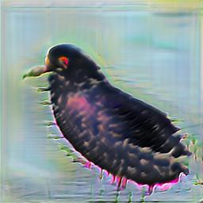
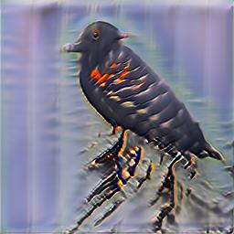
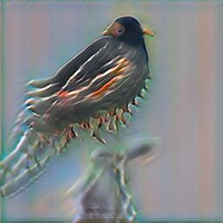
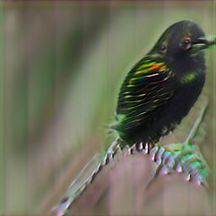
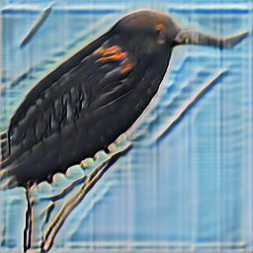


実験結果
medium sized black bird with one orange stripe on the wing, medium tarsus and medium beak
従来手法
Word2Vec
GloVe
fastText
ElMo
※テキストエンコーダの RNN：上段が LSTM，下段が GRU

Slide 56










実験結果
this bird has a black crown, yellow and black primaries, and a brown belly.
従来手法
Word2Vec
GloVe
fastText
ElMo
※テキストエンコーダの RNN：上段が LSTM，下段が GRU

Slide 57










実験結果
a distinct red bird with a blue head, green wings and a red eyering.
従来手法
Word2Vec
GloVe
fastText
ElMo
※テキストエンコーダの RNN：上段が LSTM，下段が GRU

Slide 58
実験結果
実験2
未知語を含んだキャプション入力による 生成画像
“this bird has [unlearned color] [parts]”
ex)deeppink deepskyblue
novajowhite orangered

Slide 59
実験結果
実験2
未知語を含んだキャプション入力による 生成画像
“this bird has [unlearned color] [parts]”
ex)deeppink ≒ pink? deepskyblue ≒ skyblue? or blue?
novajowhite ≒ white!? orangered ＝ orange? + red?

Slide 60
実験結果
実験2
各未知語の most similar (参考)
most similar | Word2Vec | GloVe | fastText
deeppink | pink | pink | Pink
deepskyblue | SkyBlue | cnblue | Skyblue
navajowhite | White | navajo | White
orangered | angered | orangerie | darkorange
※従来手法では未知語がそもそも入力されず除外される ※ElMo は文脈依存のため most similar は存在しない

Slide 61










実験結果
This bird has deeppink head
従来手法
Word2Vec
GloVe
fastText
ElMo
※テキストエンコーダの RNN：上段が LSTM，下段が GRU

Slide 62










実験結果
This bird has deepskyblue wings
従来手法
Word2Vec
GloVe
fastText
ElMo
※テキストエンコーダの RNN：上段が LSTM，下段が GRU

Slide 63










実験結果
This bird has navajowhite crown
従来手法
Word2Vec
GloVe
fastText
ElMo
※テキストエンコーダの RNN：上段が LSTM，下段が GRU

Slide 64










実験結果
This bird has orangered breast
従来手法
Word2Vec
GloVe
fastText
ElMo
※テキストエンコーダの RNN：上段が LSTM，下段が GRU

Slide 65
実験結果
実験3
未知語を含んだキャプション入力による 生成画像
“[UC] crown [UC] head [UC] eyering [UC] bill [UC] wing [UC] wings [UC] breast [UC] belly [UC] tail [UC] leg”
目的
単語を繰り返すことで色を強調
全身が完全に同一色の鳥はほとんどいない ↑テキスト内容をとるか，実在性をとるか

Slide 66
実験結果
実験3
未知語を含んだキャプション入力による 生成画像
“[UC] crown [UC] head [UC] eyering [UC] bill [UC] wing [UC] wings [UC] breast [UC] belly [UC] tail [UC] leg”
ex)deeppink deepskyblue orangered novajowhite

Slide 67










実験結果
deeppink
従来手法
Word2Vec
GloVe
fastText
ElMo
※テキストエンコーダの RNN：上段が LSTM，下段が GRU

Slide 68










実験結果
deepskyblue
従来手法
Word2Vec
GloVe
fastText
ElMo
※テキストエンコーダの RNN：上段が LSTM，下段が GRU

Slide 69









実験結果
navajowhite
従来手法
Word2Vec
GloVe
fastText
ElMo
※テキストエンコーダの RNN：上段が LSTM，下段が GRU

Slide 70










実験結果
orangered
従来手法
Word2Vec
GloVe
fastText
ElMo
※テキストエンコーダの RNN：上段が LSTM，下段が GRU

Slide 71
実験結果
実験3
matplotlib で指定可能なカラーコードで 実際に存在する物体名が由来となった色
ex)salmon(学習済み)
tomato

Slide 72










実験結果
salmon(学習済み)
「サーモンの鳥つくって！」
従来手法
Word2Vec
GloVe
fastText
ElMo
※テキストエンコーダの RNN：上段が LSTM，下段が GRU

Slide 73










実験結果
tomato
「トマトの鳥つくって！」
従来手法
Word2Vec
GloVe
fastText
ElMo
※テキストエンコーダの RNN：上段が LSTM，下段が GRU

Slide 74
発表の流れ
はじめに
AttnGAN
DAMSM
自然言語処理分野の単語分散表現
生成画像に対する評価指標
提案手法
実験
実験結果
まとめと今後の課題

Slide 75

まとめと今後の課題
まとめ
単語の分散表現を用いる DAMSM と GAN との同期的学習を導入した AttnGAN モデルを提案し，従来研究と比較して高い Inception Score を得た．

Slide 76
まとめと今後の課題
今後の課題
提案モデルのパラメータ調整
BERT の導入の検討

Slide 77
Thank you for attention!!!

